Slide 1
Record in C:
le strutture
Notes:
Informatica Generale - Introduzione al linguaggio C
07/12/20
© Andrea De Lucia
Informatica Generale - Introduzione al linguaggio C
© Andrea De Lucia

Slide 2
I Record in C: le structure
Aggregare dati anche di tipo diverso
Dati composti da più campi
Definizione di record:
  1. definire il tipo di record
  2. dichiarare e usare variabili di quel tipo
Notes:
Informatica Generale - Introduzione al linguaggio C
07/12/20
© Andrea De Lucia

Slide 3
Dichiarazione di strutture
Una struttura serve a memorizzare un insieme di informazioni collegate fra loro
Definisce un “tipo”
Ecco un esempio di dichiarazione di due variabili struttura che contengono informazioni su oggetti in un magazzino:
struct {
int number;
char name[NAME_LEN+1];
int on_hand;
} part1, part2;
Tipo
Variabili
Notes:
Informatica Generale - Introduzione al linguaggio C
07/12/20
© Andrea De Lucia

Slide 4
Definire un tipo di record
Sintassi della dichiarazione di un tipo di struttura:
typedef struct NOMETIPO {
DICHIARAZIONE DI CAMPI
} NOMETIPO;
typedef struct corpoCeleste {
char nome[16];
float diametro;
float giorno;
float anno;
} corpoCeleste;
Notes:
Informatica Generale - Introduzione al linguaggio C
07/12/20
© Andrea De Lucia

Slide 5
Nota sul costrutto typedef
Sintassi della typedef:
typedef tipo_già_esistente nuovo_tipo;
Si tratta in sostanza di assegnare un nuovo nome ad un tipo già esistente
Più utile di quanto sembri in apparenza
typedef int* puntintero; //ESEMPIO
int main() {
puntintero p;
……
}
La typedef ha l’effetto di dare un nuovo nome ad un tipo già definito, o
che viene definito in maniera contestuale
Notes:
Informatica Generale - Introduzione al linguaggio C
07/12/20
© Andrea De Lucia

Slide 6
Dichiarare variabili di un tipo di record
typedef struct corpoCeleste {
char *nome;
float diametro;
float giorno;
float anno;
} corpoCeleste;
int main (void)
{
corpoCeleste terra;
........
}
terra
nome
diametro
“Terra”
12800.00
giorno
anno
23.56
365.24
Notes:
Informatica Generale - Introduzione al linguaggio C
07/12/20
© Andrea De Lucia

Slide 7
Selezione di campi
int main (void)
{
corpoCeleste terra, luna, sole;
double numOre;
terra.nome = “Terra”;
terra.diametro = 12800;
terra.giorno = 23.56;
terra.anno = 365.24;
numOre = terra.giorno * terra.anno;
.....
.....
}
terra
nome
diametro
“Terra”
12800.00
giorno
anno
23.56
365.24
Notes:
Informatica Generale - Introduzione al linguaggio C
07/12/20
© Andrea De Lucia

Slide 8
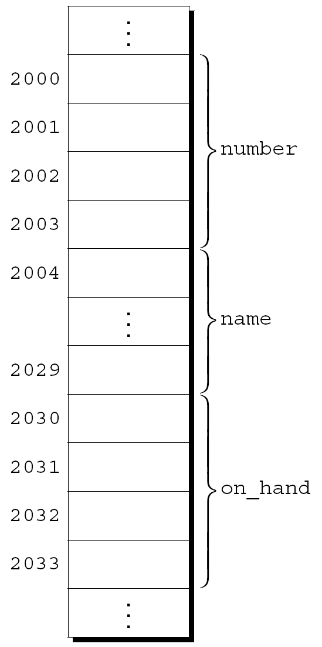
Dichiarazione di strutture
I membri di una struttura vengono memorizzati nell’ordine in cui appaiono nella dichiarazione
Memoria per part1
Assunzioni:
  part1 inizia alla locazione 2000.
  Interi occupano 4 byte
  NAME_LEN vale 25
  Non ci sono gap (buchi) fra i vari membri
Notes:
Informatica Generale - Introduzione al linguaggio C
07/12/20
© Andrea De Lucia

Slide 9
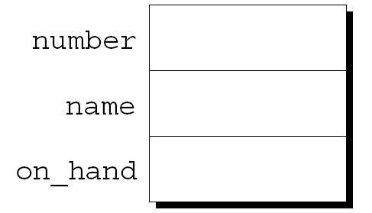
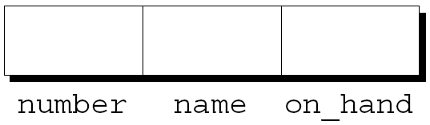
Dichiarazione di strutture
Rappresentazione astratta:
I valori dei membri verranno scritti successivamente nella memoria rappresentata dai riquadri
Notes:
Informatica Generale - Introduzione al linguaggio C
07/12/20
© Andrea De Lucia

Slide 10
Dichiarazione di strutture
Ogni struttura rappresenta un nuovo spazio dei nomi (scope)
I nomi dichiarati all’interno della struttura non andranno in conflitto con altri nomi (uguali) dichiarati nel programma
Nella terminologia del C, si dice che ogni struttura ha uno spazio dei nomi per i suoi membri
Notes:
Informatica Generale - Introduzione al linguaggio C
07/12/20
© Andrea De Lucia

Slide 11
Dichiarazione di strutture
Ad esempio queste dichiarazioni non creano conflitto di nomi:
struct articolo {
int number;
char name[NAME_LEN+1];
int on_hand;
} part1, part2;
struct impiegato {
char name[NAME_LEN+1];
int number;
char sex;
} employee1, employee2;
int number;
Notes:
Informatica Generale - Introduzione al linguaggio C
07/12/20
© Andrea De Lucia

Slide 12
Dichiarazione di strutture
Per poter usare una struttura come tipo, è necessario assegnarle un nome definito in modo globale:
typedef struct part {
int number;
char name[NAME_LEN+1];
int on_hand;
} part;
typedef struct employee {
char name[NAME_LEN+1];
int number;
char sex;
} employee;
Notes:
Informatica Generale - Introduzione al linguaggio C
07/12/20
© Andrea De Lucia

Slide 13
Operazioni sulle strutture
Per accedere ad un membro di una struttura scriviamo il nome della struttura prima, poi un punto e poi il nome del membro
Ecco delle istruzioni che stampano i valori dei membri della struttura part1:
printf("Part number: %d\n", part1.number);
printf("Part name: %s\n", part1.name);
printf("Quantity on hand: %d\n", part1.on_hand);
Notes:
Informatica Generale - Introduzione al linguaggio C
07/12/20
© Andrea De Lucia

Slide 14
Operazioni sulle strutture
I membri di una struttura sono lvalues
Possono apparire nella parte sinistra di un assegnamento oppure come operando di un incremento o un decremento:
part1.number = 258;
/* changes part1's part number */
part1.on_hand++;
/* increments part1's quantity on hand */
Notes:
Informatica Generale - Introduzione al linguaggio C
07/12/20
© Andrea De Lucia

Slide 15
Operazioni sulle strutture
Il punto usato per specificare un membro della struttura è in effetti un operatore.
Ha precedenza su praticamente tutti gli altri operatori
Esempio:
scanf("%d", &part1.on_hand);
L’operatore . ha precedenza sull’operatore &, quindi & calcola l’indirizzo di part1.on_hand.
Notes:
Informatica Generale - Introduzione al linguaggio C
07/12/20
© Andrea De Lucia

Slide 16
Operazioni sulle strutture
L’altra operazione principale sulle strutture è l’assegnamento:
part2 = part1;
L’effetto di questa istruzione è la copia di part1.number in part2.number, di part1.name in part2.name, e così via
Notes:
Informatica Generale - Introduzione al linguaggio C
07/12/20
© Andrea De Lucia

Slide 17
Strutture come argomenti e valori di ritorno
Le funzioni possono avere strutture come argomenti e come valori di ritorno
Una funzione con una struttura come argomento:
void print_part(part p)
{
printf("Part number: %d\n", p.number);
printf("Part name: %s\n", p.name);
printf("Quantity on hand: %d\n", p.on_hand);
}
Una chiamata a print_part:
print_part(part1);
Notes:
Informatica Generale - Introduzione al linguaggio C
07/12/20
© Andrea De Lucia

Slide 18
Strutture come argomenti e valori di ritorno
Una funzione che restituisce una struttura part
struct part build_part(int number,
const char *name,
int on_hand)
{
struct part p;
p.number = number;
strcpy(p.name, name);
p.on_hand = on_hand;
return p;
}
Una chiamata a build_part:
part1 = build_part(528, "Disk drive", 10);
Notes:
Informatica Generale - Introduzione al linguaggio C
07/12/20
© Andrea De Lucia

Slide 19
Strutture come argomenti e valori di ritorno
Una funzione che restituisce per indirizzo una struttura part
struct part *build_part(int number, const char *name, int on_hand)
{
struct part *p;
p= malloc(sizeof(struct part));
(*p).number = number;
strcpy(&((*p).name), name);
(*p).on_hand = on_hand;
return p;
}
Una chiamata a build_part:
part1 = build_part(528, "Disk drive", 10);
N.B.: part1 deve essere dichiarata come struct part *
Notes:
Informatica Generale - Introduzione al linguaggio C
07/12/20
© Andrea De Lucia

Slide 20
Strutture come argomenti e valori di ritorno
Sia il passaggio di una struttura ad una funzione come parametro che la restituzione di una struttura come valore di ritorno sono fatte per valore
richiedono la copia di tutti i membri della struttura
Se si vogliono evitare troppe operazioni di copia, è preferibile passare o restituire un puntatore alla struttura
Notes:
Informatica Generale - Introduzione al linguaggio C
07/12/20
© Andrea De Lucia

Slide 21
Funzione utile: xmalloc()
cioè: malloc() con controllo
#include <stdio.h>
#include <stdlib.h>
void * xmalloc (size_t nbytes)
{
void * result;
result = malloc(nbytes);
// if malloc() fails, we have to terminate the whole program
if (result == NULL) // malloc() failed
{
fprintf(stderr, “xmalloc(%ul) failed! BYE.\n”, nbytes);
exit(-1); // terminate program
}
// else: malloc() succeeded
return result;
}
Notes:
Informatica Generale - Introduzione al linguaggio C
07/12/20
© Andrea De Lucia

Slide 22
Passaggio di record come parametri
typedef struct punto {
double x, y;
} punto;
int main (void)
{
double dist;
punto *origine, *centro;
origine = creaPunto(0,0);
centro = creaPunto(3.1, 4.7);
dist = distanza(origine, centro);
return 0;
}
punto *creaPunto (double xx, double yy)
{
punto *p = xmalloc(sizeof(punto));
p->x = xx;
p->y = yy;
return p;
}
crea record inizializzati
campo-per-campo
passaggio per
riferimento
double distanza (punto *p1, punto *p2)
{
double d, xdiff, ydiff;
xdiff = p1->x - p2->x;
ydiff = p1->y - p2->y;
d = sqrt(xdiff*xdiff + ydiff*ydiff);
return d;
}
Notes:
Informatica Generale - Introduzione al linguaggio C
07/12/20
© Andrea De Lucia

Slide 23
Array di Record
Gli elementi di un array possono essere record
Esempio: un triangolo può essere rappresentato con tre punti
punto tria[ 3];
ESERCIZIO: scrivere una funzione che verifichi se due triangoli sono uguali
Notes:
Informatica Generale - Introduzione al linguaggio C
07/12/20
© Andrea De Lucia

Slide 24
ESERCIZIO: funzione che verifica se due triangoli sono uguali, a meno di traslazione, rotazione o ribaltamento
Consideriamo uguali due triangoli che hanno le lunghezze dei lati uguali
Definire il tipo punto
Rappresentare i triangoli con vettori di tre punti
Prendere in input i due triangoli
Calcolare le lunghezze dei lati e confrontarle
Notes:
Informatica Generale - Introduzione al linguaggio C
07/12/20
© Andrea De Lucia

Slide 25


















Slide 26














Slide 27






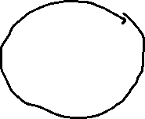








Slide 28
ESERCIZIO: funzione che verifica se due triangoli sono uguali, a meno di traslazione, rotazione o ribaltamento
typedef struct punto {
double x,y;
} punto;
void inserT (punto []);
int verifT (punto [], punto[]);
double dist(punto, punto);
int confr(double [], double[]);
void ordina (double []);
int main (void)
{
punto tr1[3], tr2[3];
printf("coordinate primo triangolo:");
inserT(tr1);
printf("coordinate secondo:");
inserT(tr2);
if (verifT(tr1, tr2))
printf("sono uguali");
else
printf("sono diversi");
return 0;
}
void inserT(punto tr[3])
{
int i;
for (i=0; i<3; i++)
{
printf ("ascissa vertice %d: ", i+1);
scanf ("%d", &tr[i].x);
printf ("ordinata vertice %d: ", i+1);
scanf ("%d", &tr[i].y);
}
}
Notes:
Informatica Generale - Introduzione al linguaggio C
07/12/20
© Andrea De Lucia

Slide 29
ESERCIZIO: funzione che verifica se due triangoli sono uguali, a meno di traslazione, rotazione o ribaltamento
void ordina (double A[3])
{
int i;
double temp;
for(i=1; i<3; i++)
if (A[i] < A[i-1])
{
temp = A[i];
A[i] = A[i-1];
A[i-1] = temp;
}
if (A[1] < A[0])
{
temp = A[0];
A[0] = A[1];
A[1] = temp;
}
}
double distanza (punto p1, punto p2)
{
double d, xdiff, ydiff;
xdiff = p1.x - p2.x;
ydiff = p1.y - p2.y;
d = sqrt(xdiff*xdiff + ydiff*ydiff);
return d;
}
Notes:
Informatica Generale - Introduzione al linguaggio C
07/12/20
© Andrea De Lucia

Slide 30
ESERCIZIO: funzione che verifica se due triangoli sono uguali, a meno di traslazione, rotazione o ribaltamento
int verifT (punto tr1[3], punto tr2[3])
{
double A[3], B[3];
int i;
A[0] = distanza (tr1[0], tr1[1]);
A[1] = distanza (tr1[2], tr1[1]);
A[2] = distanza (tr1[0], tr1[2]);
B[0] = distanza (tr2[0], tr2[1]);
B[1] = distanza (tr2[2], tr2[1]);
B[2] = distanza (tr2[0], tr2[2]);
ordina(A);
ordina(B);
for (i=0; i<3; i++)
if (A[i] != B[i])
return 0;
return 1;
}
Notes:
Informatica Generale - Introduzione al linguaggio C
07/12/20
© Andrea De Lucia

Slide 31
Record di Array
I campi di un record possono essere array
Esempio: rappresentare una scheda anagrafica
typedef struct studente {
char *nome, *cognome;
int matricola;
esame superati[25];
} studente;
// definire il tipo esame
// realizzare funzioni per
// gestire studenti e esami
........
#define MAXSTUD 1000
int main (void)
{
studente iscritti[MAXSTUD];
int i;
........
i = cerca (iscritti, 512123456);
aggiorna(iscritti, i, “programmazione1”, 30);
.........
return 0;
}
Notes:
Informatica Generale - Introduzione al linguaggio C
07/12/20
© Andrea De Lucia

Slide 32
Puntatori a Record
I puntatori a record possono essere usati per
  allocare record dinamicamente
  passare record con call-by-reference
  creare strutture a puntatori
Notes:
Informatica Generale - Introduzione al linguaggio C
07/12/20
© Andrea De Lucia

Slide 33
Allocare Record dinamicamente
studente s;
dichiara e contestualmente alloca (automaticamente) un record
studente *s;
s = xmalloc(sizeof(studente));
dichiara solo un puntatore a record, senza nessuna allocazione del record stesso
la allocazione (dinamica) avviene solo successivamente
Notes:
Informatica Generale - Introduzione al linguaggio C
07/12/20
© Andrea De Lucia

Slide 34
Passare Record con Call-by-reference
studente s;
aggiornaMatricola(s, 557000012);
il cambio di matricola non ha nessun effetto sul
record s
studente *s;
s = xmalloc(sizeof(studente));
aggiornaMatricola(s, 557000012);
con il passaggio del puntatore il cambio di matricola ha l’effetto voluto
Notes:
Informatica Generale - Introduzione al linguaggio C
07/12/20
© Andrea De Lucia

Slide 35
Creare Strutture a Puntatori: record autoreferenziati
typedef struct corpoCeleste {
char nome[16];
float diametro;
float giorno;
float anno;
corpoCeleste orbita;
} corpoCeleste;
Errore: questo tipo di autoreferenziazione non è gestibile
typedef struct corpoCeleste *rifer;
typedef struct corpoCeleste {
char nome[16];
float diametro;
float giorno;
float anno;
rifer orbita;
} corpoCeleste;
uno dei campi della struttura è un riferimento ad un altra struttura dello stesso tipo
Notes:
Informatica Generale - Introduzione al linguaggio C
07/12/20
© Andrea De Lucia

